Slide 1
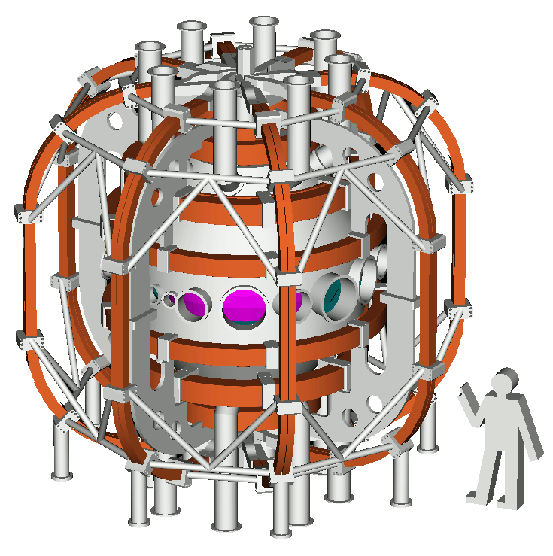

クエストのプラズマ制御システムと
機械学習によるプラズマ形状の高速同定
Makoto Hasegawa, and QUEST group
RIAM, Kyushu Univ.
第19回QUEST研究会
日時：2024年３月５日（木）、６日(水)
場所：クエスト実験棟２階会議室
Advanced Fusion Research Center

Slide 2
内容
プラズマ形状の高速同定をする目的
クエストのプラズマ制御システムの紹介
機械学習のためのデータセットの作成
機械学習モデルとデータ処理の方法
モデルの予測精度
モデルの妥当性と実験への適用
まとめ
Advanced Fusion Research Center

Slide 3
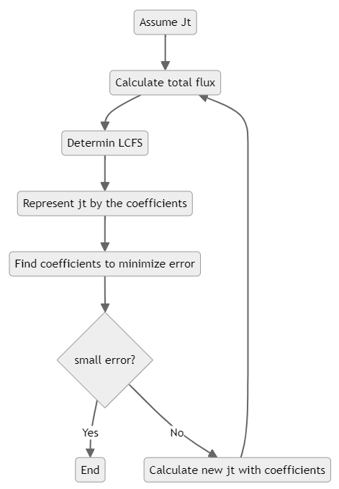
プラズマ位置・形状の高速同定をする目的
平衡計算の手順
プラズマ放電の長時間維持をするには、粒子制御や熱負荷制御が重要。
この制御にはダイバータ配位での維持が適しており、そのプラズマ位置・形状を制御するために、位置・形状の高速同定が必要になる。
平衡計算は繰り返し計算が必要であり、この計算に時間がかかる。
プラズマ位置・形状を求めるために、一般に力学的平衡計算を行うが、その計算は負荷が高く計算に時間がかかる(～sec)。
目的：
高速にプラズマ形状を同定できる機械学習モデルの作成
大量の平衡計算のデータセットを作成
ニューラルネットワークによる機械学習
Advanced Fusion Research Center

Slide 4
ダイバータ配位の生成手順
⓪→①：大きなdecay indexをもつPF26コイルによる安定なプラズマ立ち上げ
①→②：PF17コイルを用いて外側から押し、PF35コイルを用いて上下に引っ張り、高楕円度のプラズマ生成
②→③：PF4コイルを用いて内側から押して、プラズマを真空容器から離すことにより、ダイバータ配位を形成
PF3
PF2
垂直位置が制御可能な範囲に収まるようにPF4コイルの電流を調整
PF1
PF4
PF7
PF6
PF5
Advanced Fusion Research Center

Slide 5
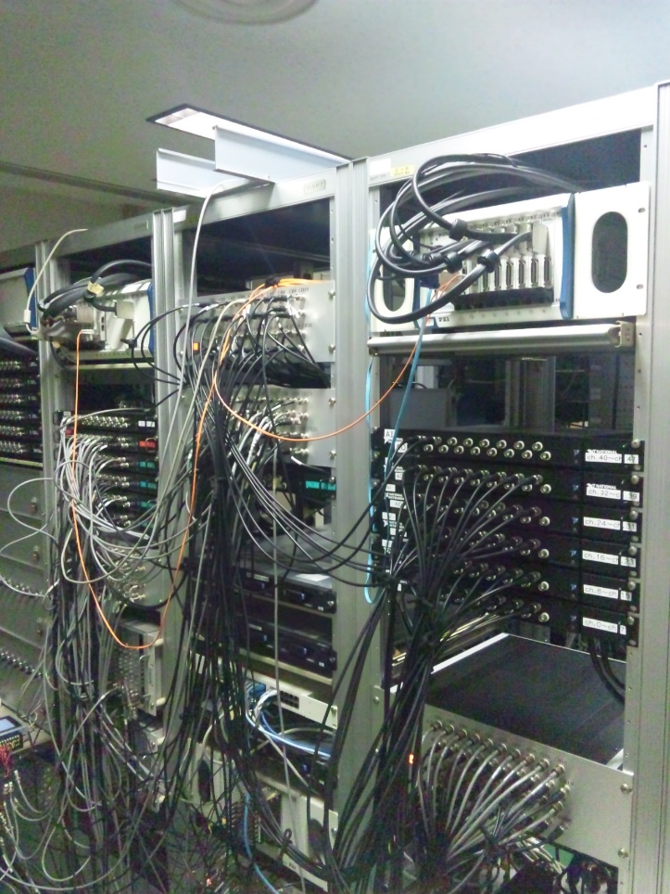
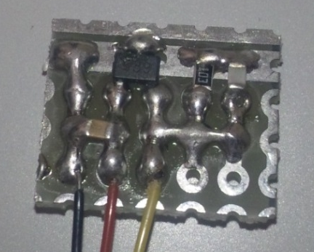
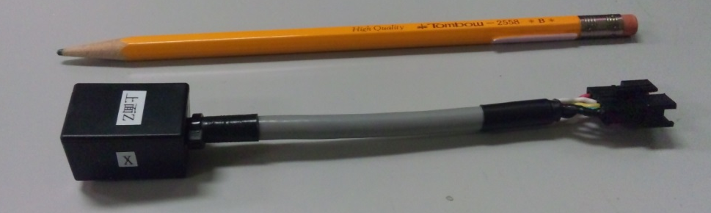
QUESTのプラズマ制御システム
Name | Value
OS | LabVIEW Realtime OS
制御周期 | 4 kHz
入力内容 | TF&PF電流, 磁気計測 (ホール素子), 可視光, 等.
制御内容 | TF&PFコイル, 粒子供給, 加熱パワー
クエスト計画の目的：
高温壁を用いた定常運転の実現
プラズマ制御システム
定常磁気計測が可能なホール素子を真空容器の外に設置
ホール素子の設置位置
ホール素子
リフレクティブメモリを用いて二つのPXIシステムを同期させてプラズマ制御システムを構成
(左): プロトタイプのセンサー
(下): 現在の３軸センサー
Advanced Fusion Research Center

Slide 6
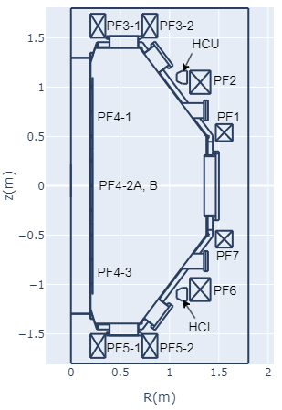
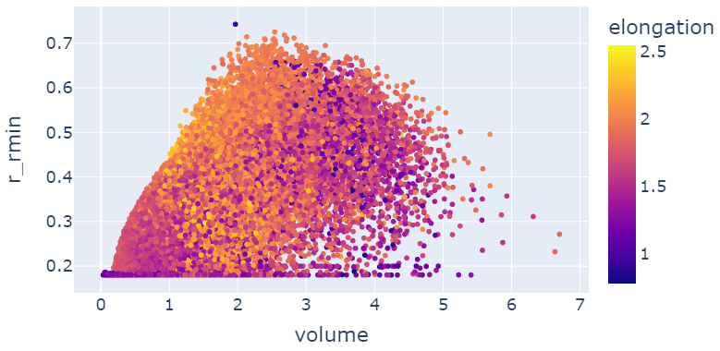
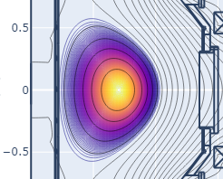
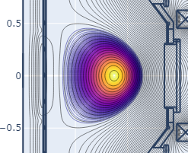
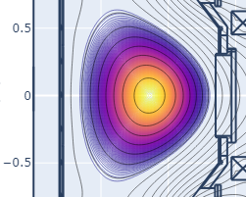
機械学習のためのデータセットの作成
パラメータ範囲
Datasets of equilibrium
Plasma current:
Ip: 100kA (Fix)
Rp: 0.5～1.0m
PF coils:
PF17: -8.0～0.0 kA
PF26: -8.0～0.0 kA
PF4: -8.0～0.0 kA
PF351: 0.0～8.0 kA
PF352: 0.0～8.0 kA
内側位置 (m)
ID: 13255
ID: 51476
ID: 54352
このパラメータ範囲からランダムに値を抽出して平衡計算を行う。
プラズマ体積 (m³)
95,000個のデータのうち、39,000個のデータがリミター配位、またはダイバータ配位として計算が収束
内側位置
全データ数: ～39,000
リミター
ダイバータ
ダイバータ
Advanced Fusion Research Center

Slide 7
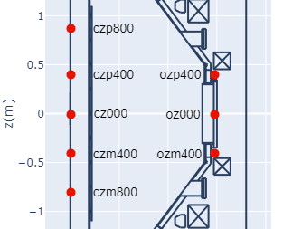
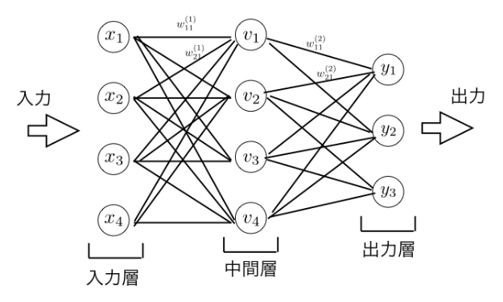
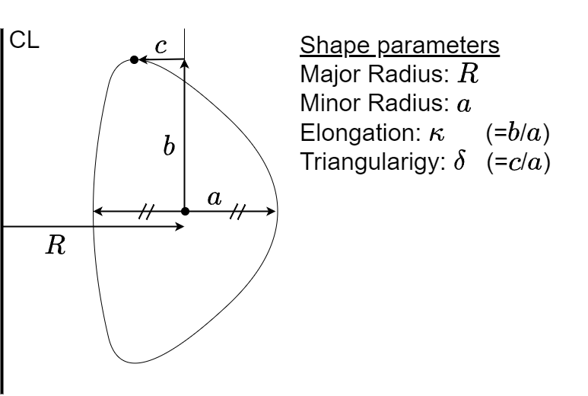
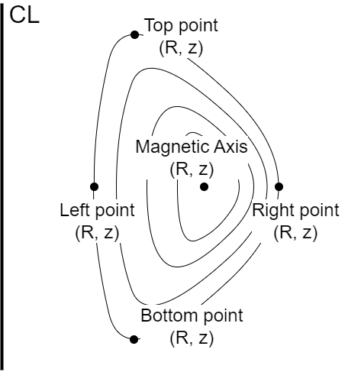

プラズマ形状を同定する機械学習の手順
ニューラルネットワーク回帰によるプラズマ形状同定
ニューラルネットワークモデル
入力数: 13 (5 PFコイル電流, 8 ホール素子)
出力数: 15 (プラズマ電流, 4 形状パラメータ,
5 代表点 (R, z))
隠れ層: 2 層
ノード数: 32 ノード/層
Bzを計測する8つのホール素子位置
入力
出力
形状パラメータ
5 代表点
形状パラメータ
大半径：R
小半径：a
楕円度：κ (=b/a)
三角度：δ (=c/a)
出力層
入力層
隠れ層
https://atmarkit.itmedia.co.jp/ait/articles/1811/20/news012.html
Advanced Fusion Research Center

Slide 8
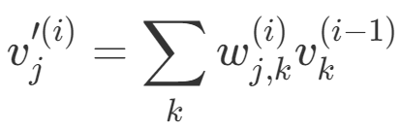

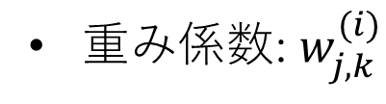
プラズマ形状を同定する機械学習の手順
ニューラルネットワーク回帰によるプラズマ形状同定
ニューラルネットワークモデル
入力数: 13 (5 PFコイル電流, 8 ホール素子)
出力数: 15 (プラズマ電流, 4 形状パラメータ,
5 代表点 (R, z))
隠れ層: 2 層
ノード数: 32 ノード/層
ニューラルネットワークの順伝搬
重み係数: $w_{j,k}^{(i)}$
(i-1)層k番目のノードから(i)層j番目のノードへの重み
伝搬値:
(i)層j番目のノードへの伝搬値
入力
出力
出力値:
(i)層j番目のノードへの伝搬値
(φ: 活性化関数)
出力層
入力層
隠れ層
2 つの隠れ層では
φ : Rectified Linear Unit (ReLU) を用いた。
https://atmarkit.itmedia.co.jp/ait/articles/1811/20/news012.html
Advanced Fusion Research Center

Slide 9



プラズマ形状を同定する機械学習の手順
機械学習前のデータの前処理
ニューラルネットワークモデル
入力数: 13 (5 PFコイル電流, 8 ホール素子)
出力数: 15 (プラズマ電流, 4 形状パラメータ,
5 代表点 (R, z))
隠れ層: 2 層
ノード数: 32 ノード/層
0. データセットの作成
1. 規格化
単位PFコイル電流による規格化
規格化定数 nf
  = 5つのPFコイル電流の絶対和
規格化の対象とする変数:
  5 PFコイル電流, 8 ホール素子, プラズマ電流
$$\left(nf=\sum_{i=1}^{5}{|I_{PFi}|}\right)$$
$$\left(例{ I}_{PFi_normalized}=I_{PFi}/nf\right)$$
入力
出力
2. 標準化
全てのパラメータの標準化（平均ゼロ、標準偏差１）
理由:
重み係数が同程度の範囲に
収まるようにするため。
出力値を全て同じ重要度で
評価するため
出力層
$$\left(\begin{aligned}z=\frac{x−μ}{σ} \\ x:オリジナルパラメータ \\ z:標準化パラメータ \\ μ: xの平均 \\ σ:xの標準偏差\end{aligned}\right)$$
入力層
隠れ層
https://atmarkit.itmedia.co.jp/ait/articles/1811/20/news012.html
Advanced Fusion Research Center

Slide 10
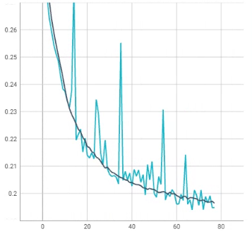


プラズマ形状を同定する機械学習の手順
典型的な機械学習のデータ処理手順
0. データセットの作成
単位PFコイル電流による規格化
全データを8:2の割合で訓練データとテストデータに分割
訓練データの平均値と標準偏差から訓練データとテストデータを標準化
訓練データでMSEが小さくなるように重み係数を調節
その重み係数でテストデータを評価。損失が小さくなるまで4.を繰り返す。
テストデータで予測の正確さを評価
損失値の変化
・訓練
・テスト
手順. 4
重み係数の調節
MSE 損失値
手順. 1
規格化
手順. 2
分割
手順. 3
標準化
標準化
訓練データ
規格化されたデータセット
訓練データ
標準化
訓練データ
エポック （繰り返し回数）
μ, σ
テストデータ
標準化テスト
手順. 5
損失値の評価
手順. 6
正確さの評価
損失関数
モデルによる予測値
標準化テスト
テストデータ
データの正解値
Advanced Fusion Research Center

Slide 11
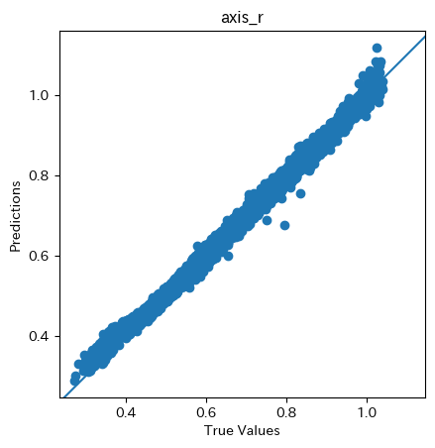
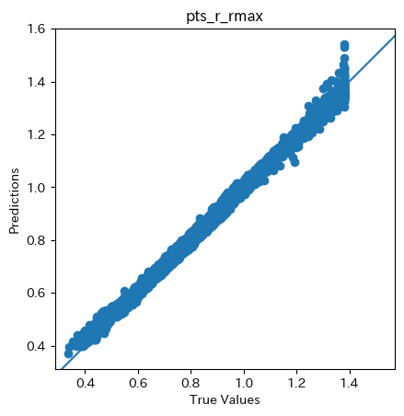
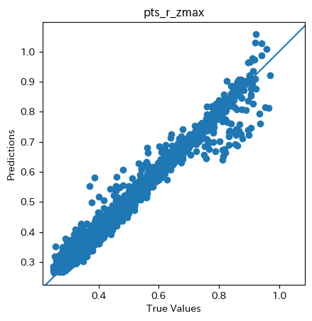
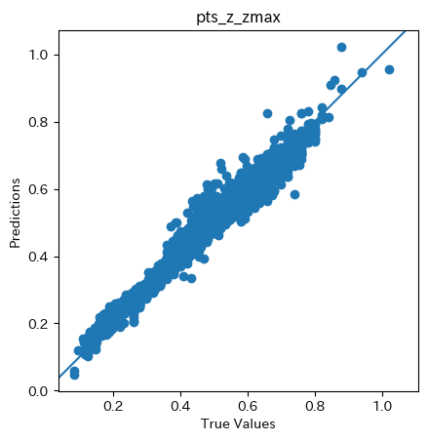
代表点に対する訓練モデルの予測精度
代表点（右端座標、上端座標、磁気軸、など）に対する予測精度の評価
Axis_R
Right_R
代表点の定義
予測精度
（真値と予測値との差の標準偏差）
 | R (mm) | z (mm)
Magnetic axis | 12.28 | 0.14
Right point | 14.26 | 0.38
Left point | 10.76 | 7.55
Top point | 18.61 | 18.65
Bottom point | 18.42 | 18.57
予測値
予測値
真値
真値
Top_R
Top_z
X point_R
X point_z
Topポイントとbottomポイントの予測精度が若干低い。
ダブルヌル配位であって、topとbottomポイントは、ヌル点（x点）に相当する。これは鞍点(saddle point)なので、そもそも計算誤差が大きくなる傾向にある。
予測値
予測値
真値
真値
Advanced Fusion Research Center

Slide 12
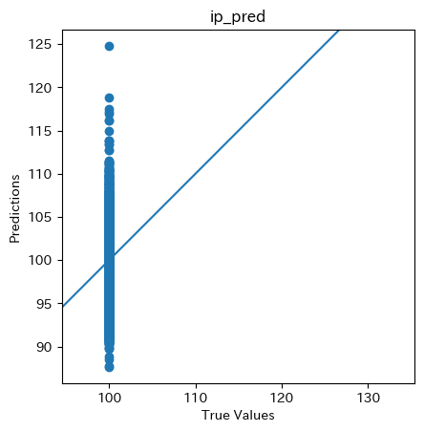
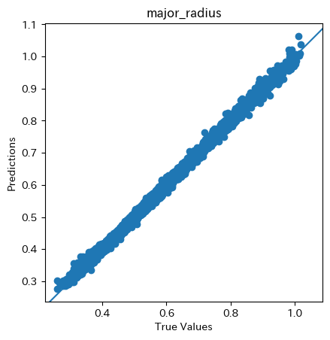
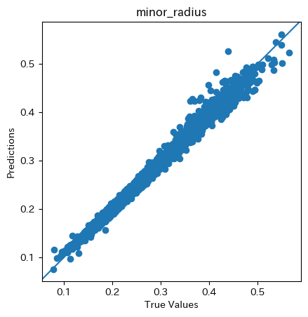
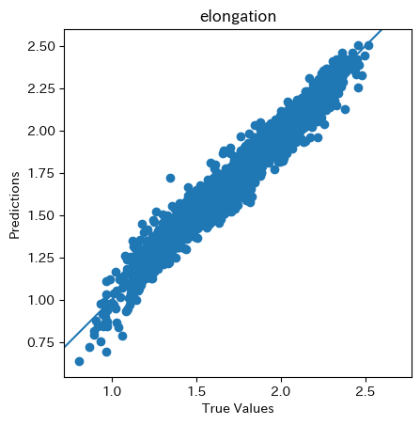
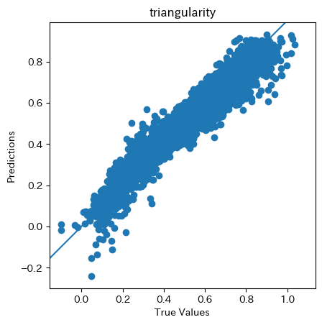
Prediction accuracy of trained model for Ip & shape parameters
プラズマ電流
大半径
小半径
予測値
予測値
予測値
真値
真値
真値
予測精度
（真値と予測値との差の標準偏差）
楕円度
三角形度
名称 |  | 標準偏差
プラズマ電流 | Ip | 3.3 kA
大半径 | R | 7.65 mm
小半径 | a | 6.33 mm
楕円度 | κ | 0.048
三角形度 | δ | 0.049
予測値
予測値
真値
真値
κ と δ の標準偏差は代表的範囲 (κ: 1 ~ 2, δ: 0 ~ 1)の５％程度に収まった。
ホール素子のデータ（計算値）から予測したプラズマ電流の標準偏差は３％強であった。
Advanced Fusion Research Center

Slide 13


機械学習モデルの妥当性の評価
予測に要する計算時間
規格化に関する事柄
既出の通り、データセットの総量を少なくするため
規格化を行っている。
規格化、標準化、及び予測するという一連の手順に要する計算時間の評価を行った。
単位PFコイル電流による規格化
規格化定数 nf
  = 5つのPFコイル電流の絶対和
規格化の対象とする変数:
  5 PFコイル電流, 8 ホール素子, プラズマ電流
計算条件
バッチプロセス
  (7835個のデータで計265ms)
  ⇒ 34 usec/data
Python言語の直接呼出し
  (非コンパイル言語)
$$\left(nf=\sum_{i=1}^{5}{|I_{PFi}|}\right)$$
$$\left(例{ I}_{PFi_normalized}=I_{PFi}/nf\right)$$
ケース 1.
Ip: 100kA
PF17: 1.0kA
PF26: 1.0kA
ケース 2.
Ip: 1kA
PF17: 0.01kA
PF26: 0.01kA
規格化によって２つのケースは同じデータとして扱われる。
×1/100
計算時間の詳細な評価は必要であるものの、
充分に高速に計算を行うことが可能であり、
プラズマ位置・形状のリアルタイム同定に適用可能。
この規格化は、プラズマ位置・形状の同定には有効であり、データセットの総数を削減するのに有効。
プラズマ圧力やベータ値などは取り扱えない？
他のパラメータを入出力する場合は、新たな手法を考案する必要。
Advanced Fusion Research Center

Slide 14
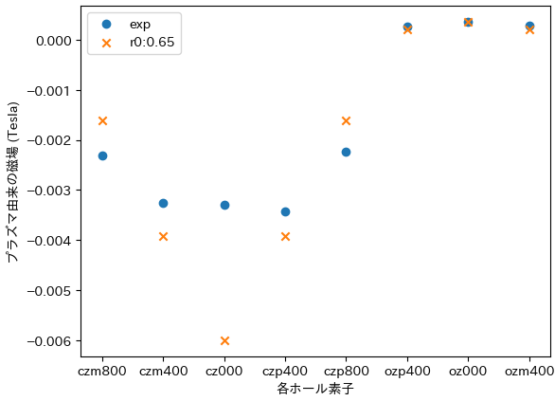
Bzの計測値と平衡計算値との相違
#27207 @t=2.0sec
計測値
内側リミター配位の時の
計測値と平衡計算値の比較
平衡計算値
外側ホール素子:
  計測と計算値がよく一致
内側ホール素子:
  両者に系統的な相違
プラズマ由来のBz (Tesla)
⑤
④
⑥
大きな正の相違: ③
小さな正の相違: ②, ④
小さな負の相違: ①, ⑤
③
⑦
①
②
④
⑤
⑥
⑦
⑧
②
③
⑧
ホール素子
ホール素子の近傍（つまりz方向）に（現状の平衡計算から外れる）局所的なトロイダル方向の電流成分があることを示唆
計測値と平衡計算値との相違はBzの値に依存しているように見える。
①
8.2GHz
resonance
プラズマ位置・形状を同定する機械学習モデルでも、この系統的な相違を考慮したデータセットを用いて学習する必要がある。
中心加熱であれば局所的な電流成分は見えなくなる？
生成されたプラズマ電流が充分大きい場合は相違がなくなる？
Advanced Fusion Research Center

Slide 15
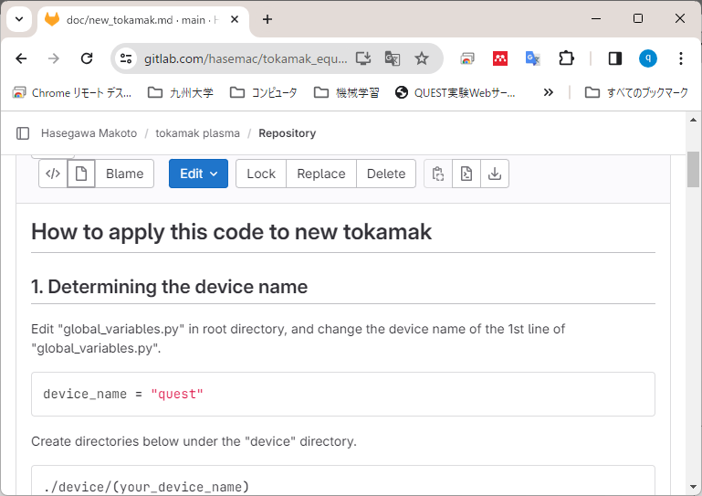
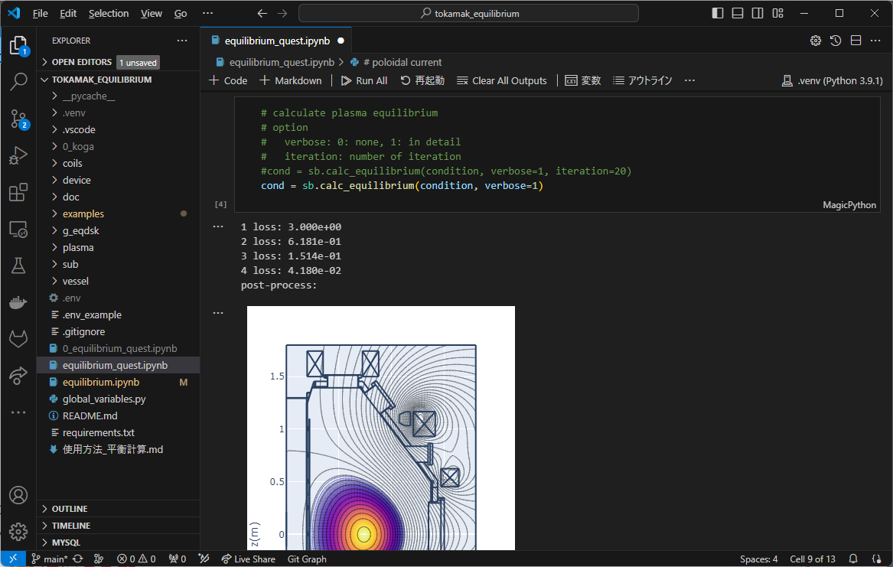
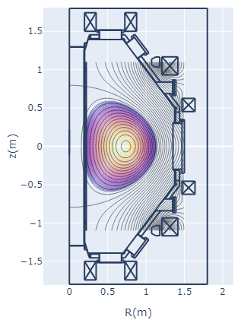
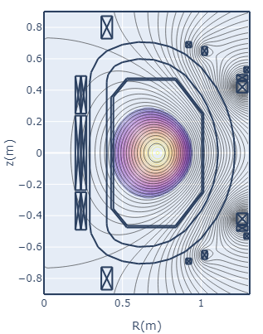
データセットを作成した平衡計算コード
無償で環境構築が可能
（ex. Python + Git + VScode）
他のトカマクへの適用が容易
g-fileへの出力をサポート
Jupyter Notebook (.ipynb)によるCUI
リポジトリ内の多彩なドキュメント
QUEST
Plato
Gitlab上に公開（Googleで「gitlab tokamak」で検索）
https://gitlab.com/hasemac/tokamak_equilibrium
Advanced Fusion Research Center

Slide 16
まとめ
Deep Neural Network (DNN)を用いて、プラズマ位置・形状を高速に精度よく予測できるようになった。
圧力やベータ値など他のパラメータを入力・予測するには別途手法を考案する必要がある。
実際への適用では、z 方向に分布する局所的なトロイダル方向成分の電流の効果を組み込む必要がある。
Advanced Fusion Research Center

Slide 17
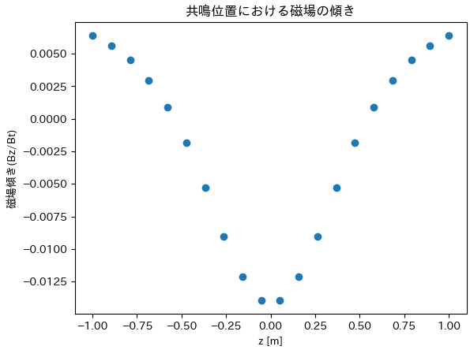
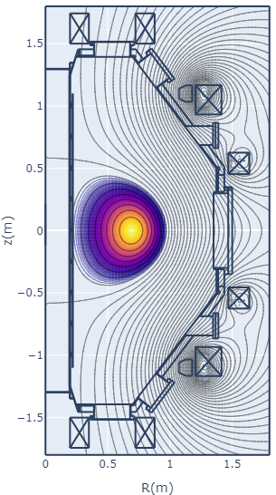
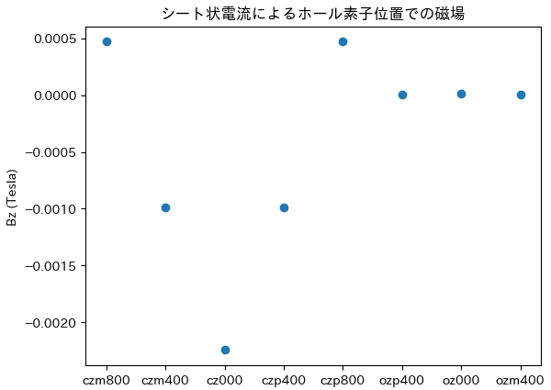
「共鳴層において、
磁場傾きに比例した電流が、
トロイダル方向に流れている」と仮定。
このとき、この共鳴層に流れている
トータルのトロイダル方向の電流値：
約-0.87kA （Ip: -6.5kA）
共鳴層に流れている仮定の電流により、内側のホール素子は強く影響を受ける。
外側のホール素子は、場所が離れているので、この電流の影響をほとんど受けない。

Slide 18
外側位置のホール素子の計測値を束縛条件として平衡計算に追加
(内側のホール素子の計測結果は用いない。）
Ip<0なので
外側ホール素子>0
内側ホール素子<0
平衡計算を計測値に
合わせるときに必要な電流
共鳴層ではトロイダル方向に電流が流れる。
その向きと大きさはBzに依存する。
内側ホール素子は共鳴層が近いために、この局所電流まで計測してしまっている。

Slide 19
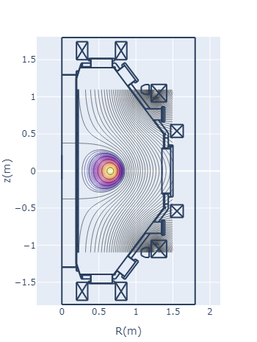
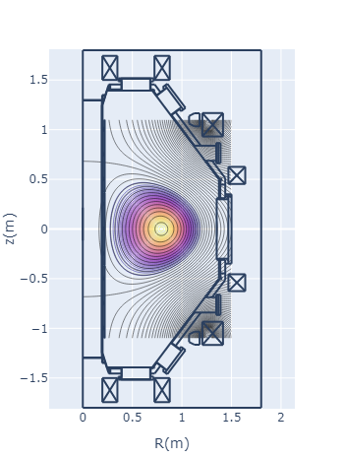
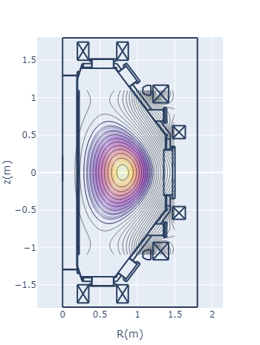
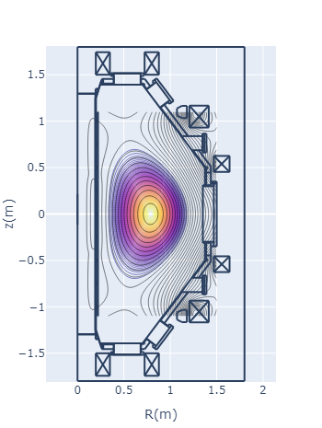
⓪
①
②
③
Contour図はflux分布と圧力分布。
磁気軸と圧力ピークの位置は一致しますが、
描画ツールの所為で、最外殻磁気面のきわまでは色がついていないです。

Slide 20
⓪
①
②
③
Contour図はflux分布と圧力分布。
磁気軸と圧力ピークの位置は一致しますが、
描画ツールの所為で、最外殻磁気面のきわまでは色がついていないです。

Slide 21


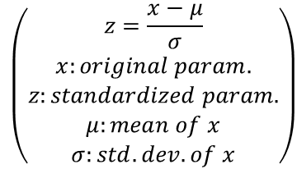
Machine learning procedure to recognize plasma shape
Normalization
Normalize to the value per unit PF coil current.
Normalization Factor nf
  = Sum of 5 PF abs. coil currents
Normalize values:
  5 PF coils, 8 hall sensors, Ip
$$\left(nf=\sum_{i=1}^{5}{|I_{PFi}|}\right)$$
$$\left({ex. I}_{PFi_normalized}=I_{PFi}/nf\right)$$
Standardization
Standardize all parameters so that the mean is zero and the standard deviation is one.
Reason:
To make all weighting factors similar in size.
To evaluate all outputs with equal importance.
$$\left(\begin{aligned}z=\frac{x−μ}{σ} \\ x:original param. \\ z:standardized param. \\ μ:mean of x \\ σ:std. dev. of x\end{aligned}\right)$$

Slide 22
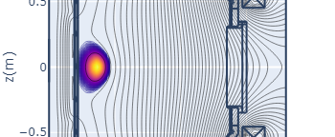
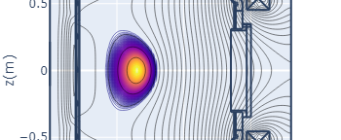
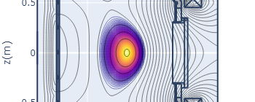
15kAの制限の時の勾配？
ID: 68187
8kAの制限の時の勾配
{'pf17t12': -7801.49,
'pf26t36': -7046.18,
'pf4_1ab3_cc2': -7890.17,
'pf35_1': 7505.76,
'pf35_2': 7651.32}
Inside edgeが大きくなっていくとVolumeが小さくなっていく、という勾配
ID: 24260
ID: 78028
{'pf17t12': -7442.1,
'pf26t36': -2774.29,
'pf4_1ab3_cc2': -7986.99,
'pf35_1': 4675.33,
'pf35_2': 7444.28}
Inside edge (m)
ID: 24260
ID: 68187
ID: 78028
Plasma volume (m³)
{'pf17t12': -7683.2,
'pf26t36': -400.216,
'pf4_1ab3_cc2': -7623.94,
'pf35_1': 7946.08,
'pf35_2': 6606.5}
Ipが100kA固定であって、勾配個所の配位は、どの配位も乱数の範囲の最大値8kAに近い値になっている(特にPF17コイル）。
乱数の範囲を例えば15kAまでとすれば、更にvolumeの小さい配位が得られると予想される。

